Slide 1
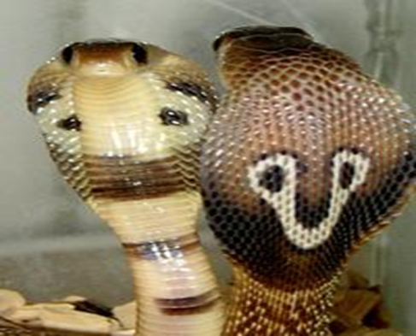
Приспособительное поведение
Затаивание
Угроза
кобра

Slide 2
Приспособительное поведение
Угрожающее поведение (кошка, рыба-луна)

Slide 3
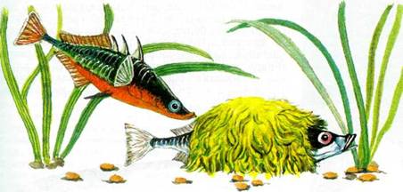
Забота о потомстве
колюшка

Slide 4
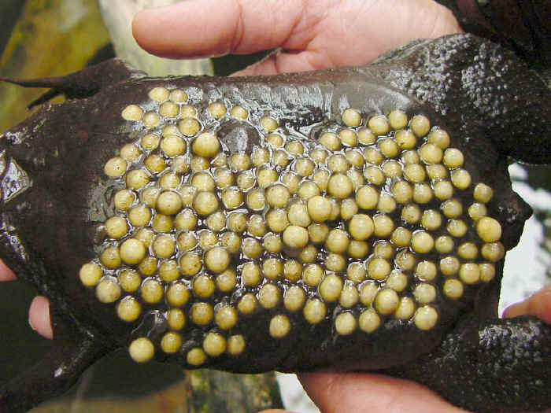
Забота о потомстве
Суринамская пипа

Slide 5
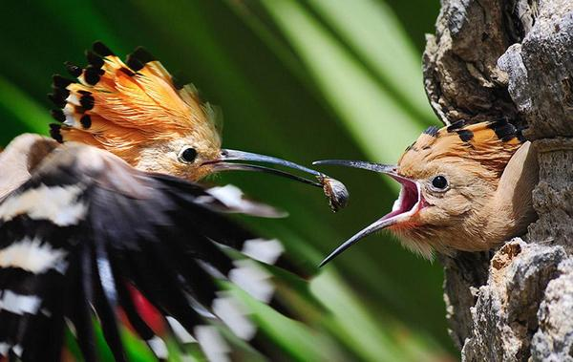
Забота о потомстве
удод

Slide 6
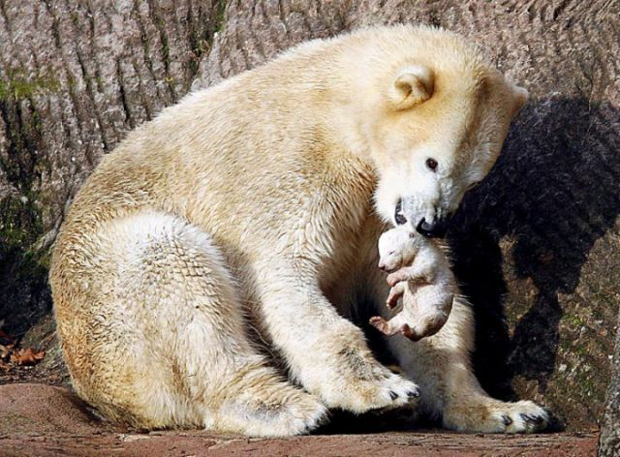
Забота о потомстве
медведь

Slide 7
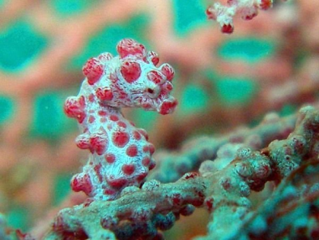
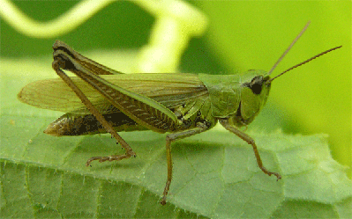
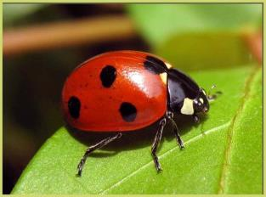
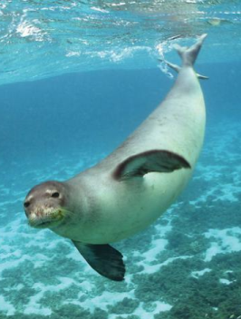
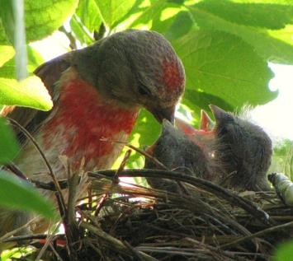
Ита-ак… . .

